Slide 1
ΕΘΝΙΚΟ ΜΕΤΣΟΒΙΟ ΠΟΛΥΤΕΧΝΕΙΟ ΣΧΟΛΗ ΜΗΧΑΝΟΛΟΓΩΝ ΜΗΧΑΝΙΚΩΝ ΕΞΑΜΗΝΟ 4^{ο} ΣΤΟΙΧΕΙΑ ΜΗΧΑΝΩΝ ΙΙ
Παρουσίαση Υπολογιστικού Θέματος εξαμήνου
29/03/2020
Κωνσταντίνος Τσιουμάνης - Μάνος
Διπλ. Μηχανολόγος Μηχανικός ΕΜΠ
Επιστημονικός Συνεργάτης Εργαστηρίου Στοιχείων Μηχανών ΕΜΠ

Slide 2
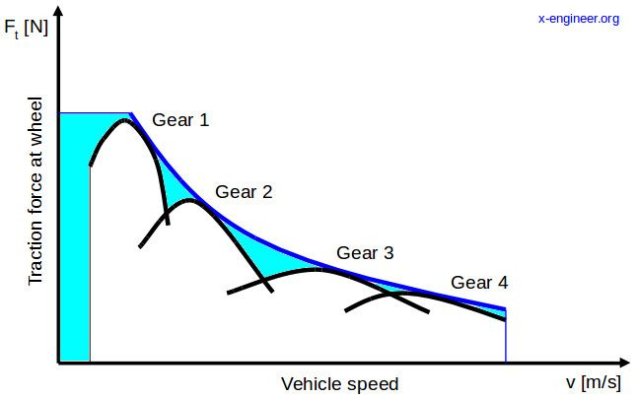
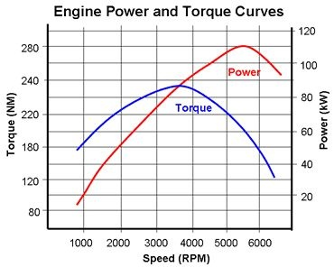
Τεχνολογία Κιβωτίων Ταχυτήτων -Τεχνολογική ανάγκη κιβωτίων ταχυτήτων -Το θέμα εξαμήνου πραγματεύεται τον υπολογισμό και σχεδιασμό ενός σειριακού κιβωτίου ταχυτήτων καθώς και του συστήματος μετάδοσης κίνησης αγωνιστικής μοτοσυκλέτας. - Διαχείριση της παραγόμενης ισχύος μίας πηγής με τροπο που να ικανοποιεί την εκάστοτε εφαρμογή.

Slide 3
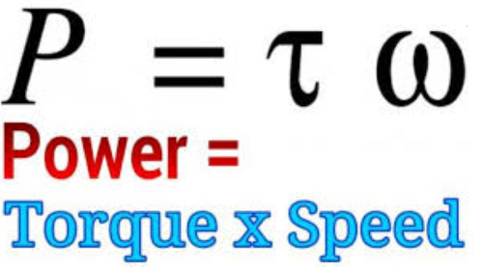
Τεχνολογία Κιβωτίων Ταχυτήτων -Διαχείριση της ισχύος μιας κινητήριας μονάδας με υλοποίηση κιβωτίου ταχυτήτων - Με την χρήση πολλαπλών βαθμίδων διαφορετικού λόγου μετάδοσης, γίνεται διαμοιρασμός μεταξύ ταχύτητας περιστροφής και της ροπής

Slide 4
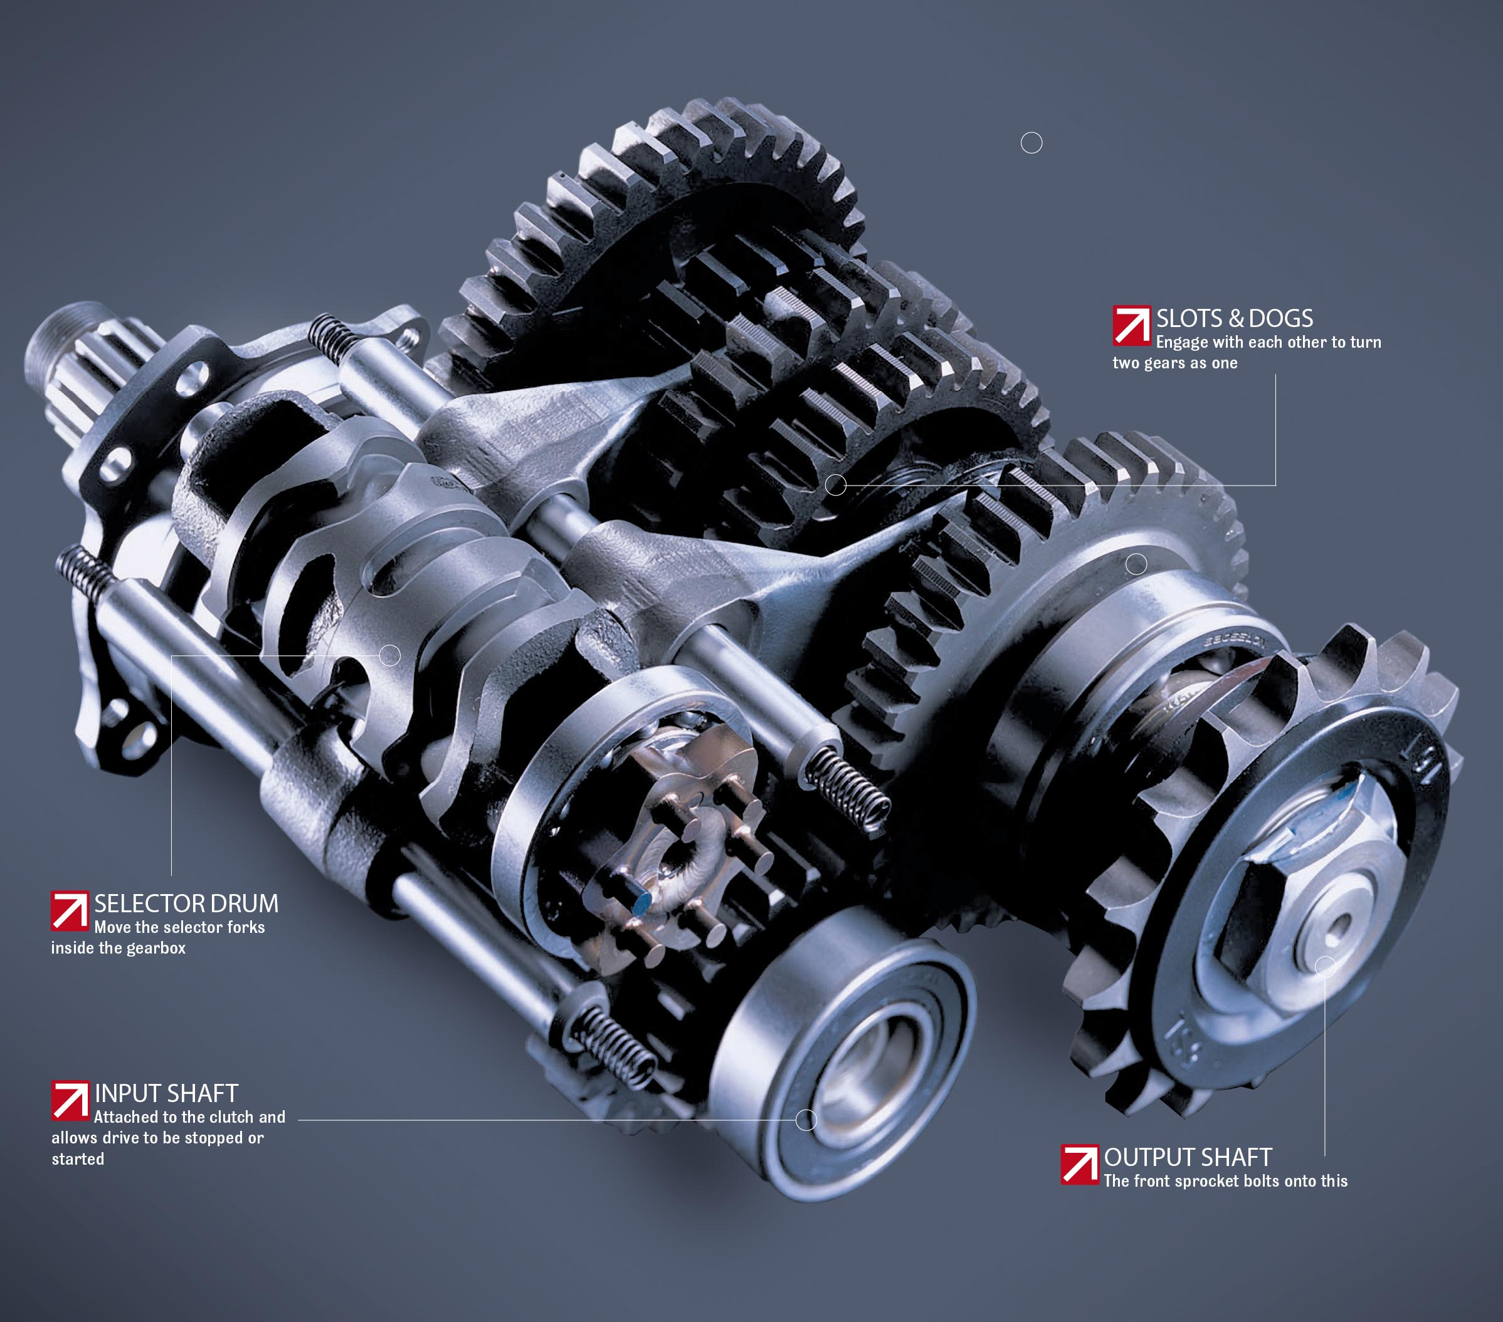
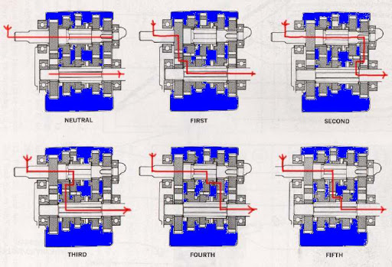
Τεχνολογία Κιβωτίων Ταχυτήτων -Χειροκίνητο (manual) σειριακό (sequential) κιβώτιο ταχυτήτων με συμπλέκτες μορφής (dog clutches)

Slide 5
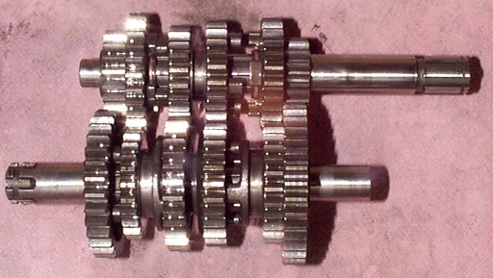
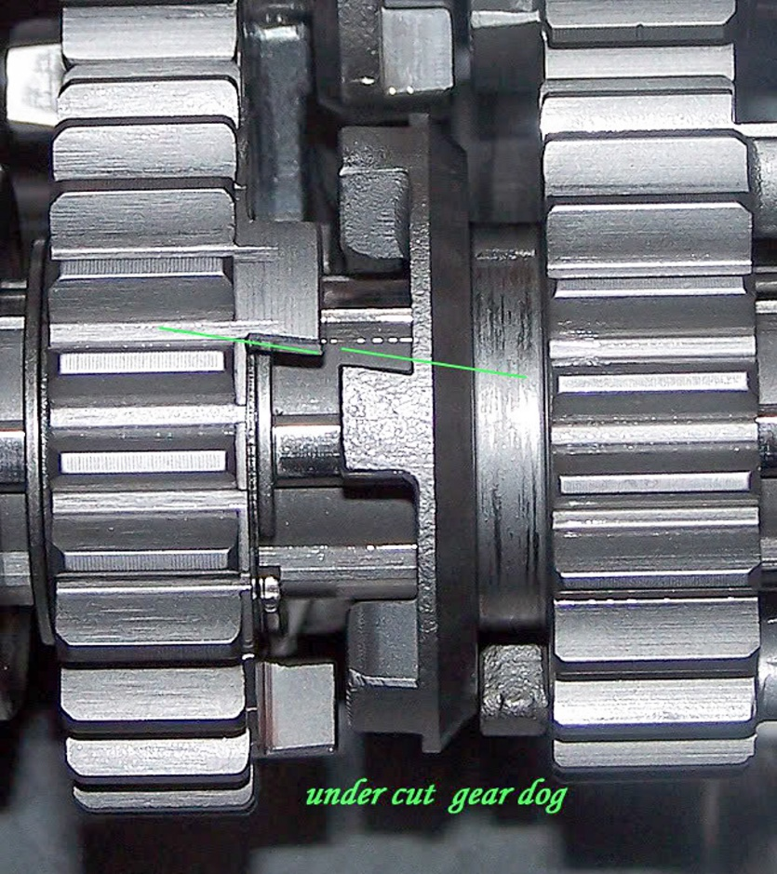
Τεχνολογία Κιβωτίων Ταχυτήτων -Χειροκίνητο (manual) σειριακό (sequential) κιβώτιο ταχυτήτων με συμπλέκτες μορφής (dog clutches)

Slide 6
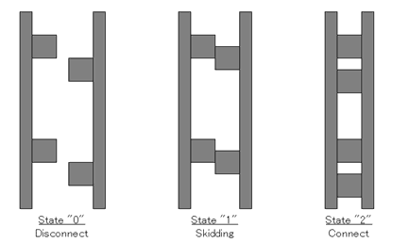
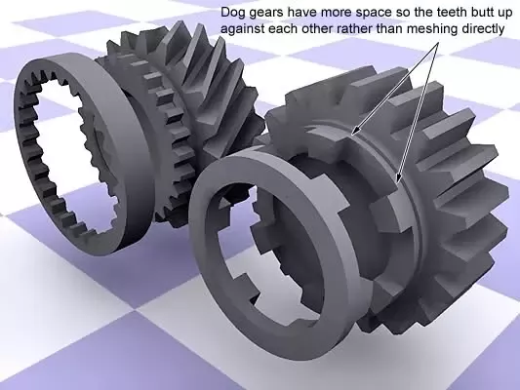
Τεχνολογία Κιβωτίων Ταχυτήτων -Χειροκίνητο (manual) σειριακό (sequential) κιβώτιο ταχυτήτων με συμπλέκτες μορφής (dog clutches)
Η εμπλοκή του προς επιλογήν γραναζιού με την άτρακτο του κιβωτίου γίνεται μέσω σύμπλεξης μορφής: Dog Clutch
Διαδικασία σύμπλεξης Dog Clutch
Μορφολογία Dog Clutch

Slide 7
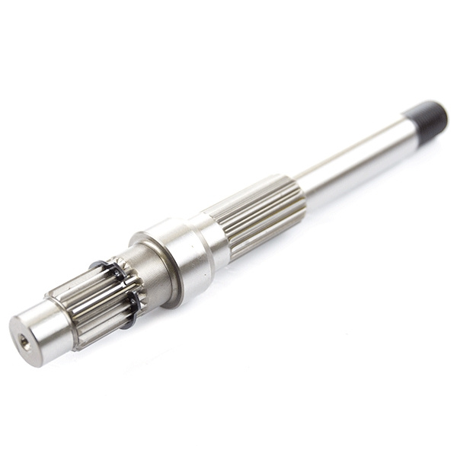
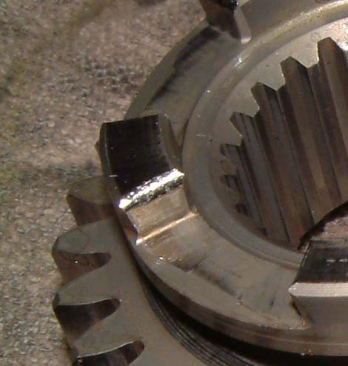
Τεχνολογία Κιβωτίων Ταχυτήτων -Χειροκίνητο (manual) σειριακό (sequential) κιβώτιο ταχυτήτων με συμπλέκτες μορφής (dog clutches) Δευτερεύοντα συστήματα προς υπολογισμό

Slide 8
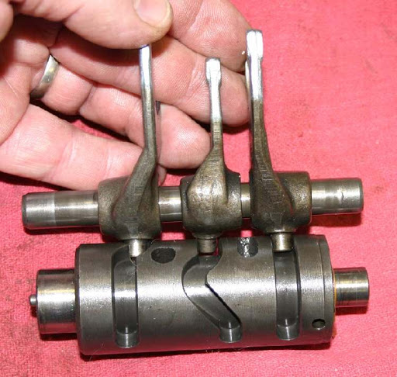
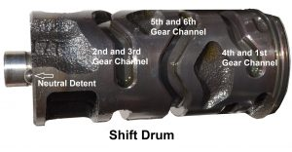
Τεχνολογία Κιβωτίων Ταχυτήτων -Χειροκίνητο (manual) σειριακό (sequential) κιβώτιο ταχυτήτων με συμπλέκτες μορφής (dog clutches) Δευτερεύοντα συστήματα προς υπολογισμό Σύστημα επιλογής σχέσης μετάδοσης (ταχύτητας)- Forks & Drum

Slide 9
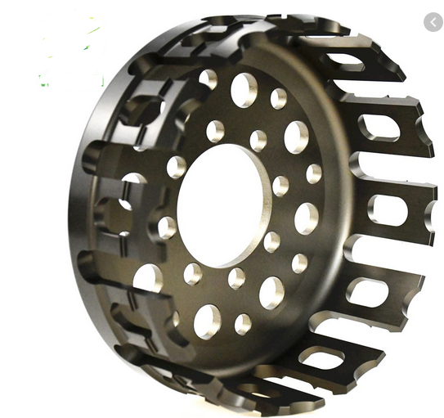
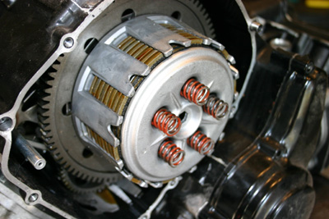
Τεχνολογία Κιβωτίων Ταχυτήτων -Χειροκίνητο (manual) σειριακό (sequential) κιβώτιο ταχυτήτων με συμπλέκτες μορφής (dog clutches) Δευτερεύοντα συστήματα προς υπολογισμό Σύστημα σύμπλεξης- Πολύδισκος συμπλέκτης ξηράς τριβής

Slide 10
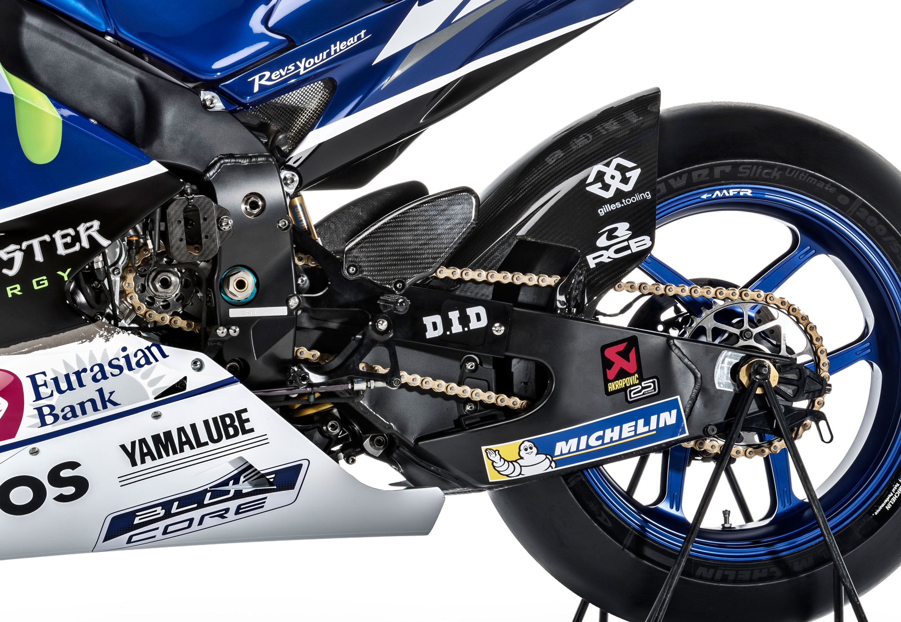
Τεχνολογία Κιβωτίων Ταχυτήτων -Χειροκίνητο (manual) σειριακό (sequential) κιβώτιο ταχυτήτων με συμπλέκτες μορφής (dog clutches) Δευτερεύοντα συστήματα προς υπολογισμό Σύστημα μετάδοσης της κίνησης στον κινητήριο τροχό

Slide 11
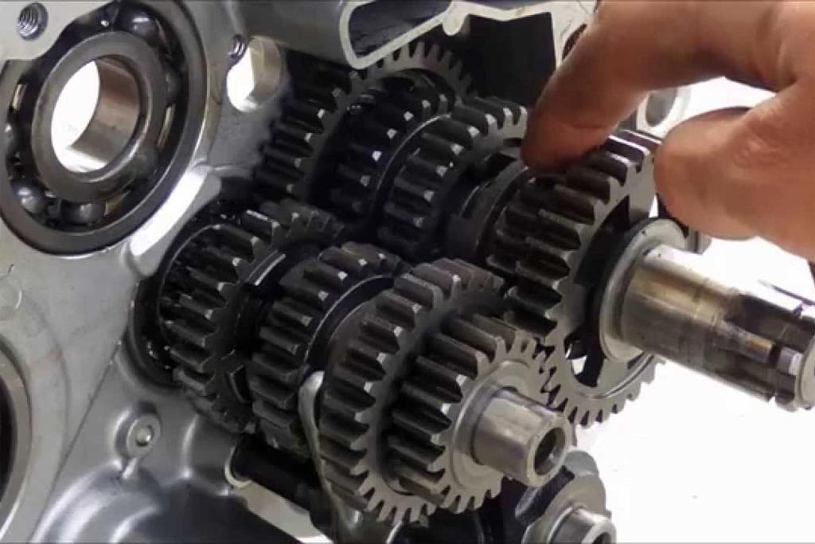
Τεχνολογία Κιβωτίων Ταχυτήτων -Χειροκίνητο (manual) σειριακό (sequential) κιβώτιο ταχυτήτων με συμπλέκτες μορφής (dog clutches) Δευτερεύοντα συστήματα προς υπολογισμό Έδρανα και άτρακτοι

Slide 12
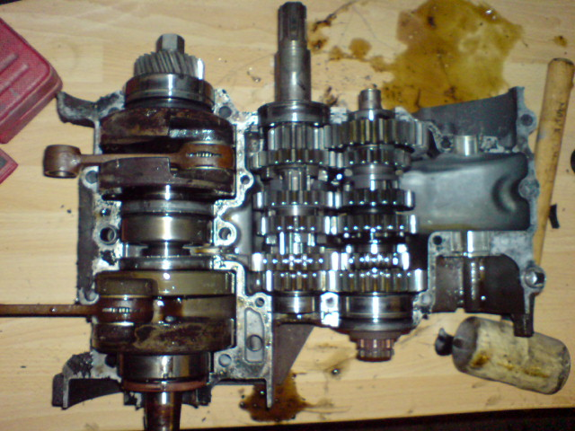
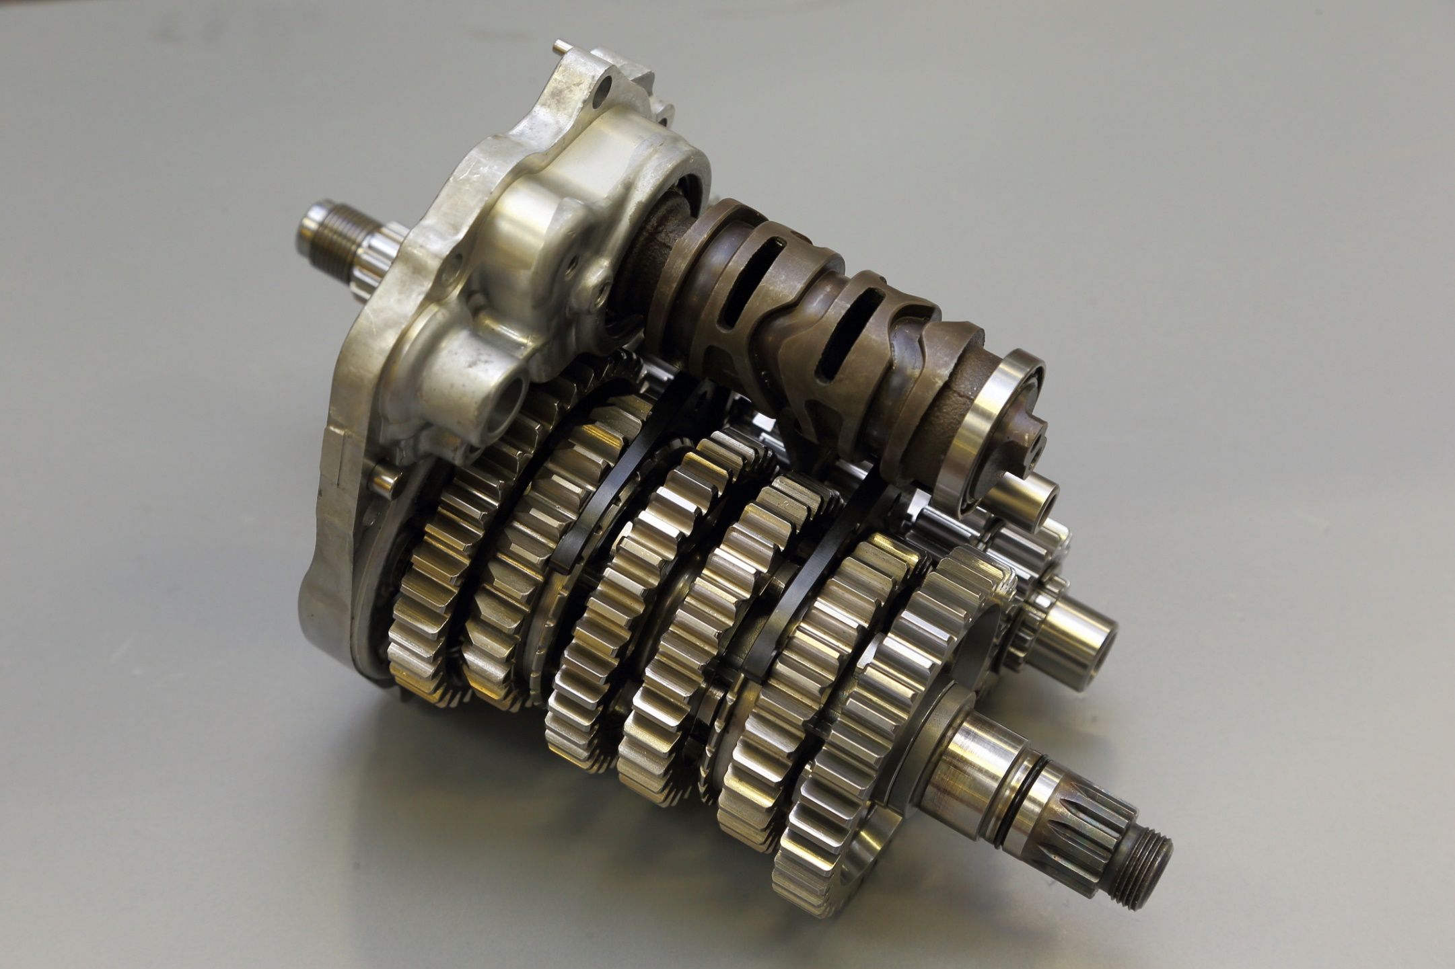
Τεχνολογία Κιβωτίων Ταχυτήτων -Χειροκίνητο (manual) σειριακό (sequential) κιβώτιο ταχυτήτων με συμπλέκτες μορφής (dog clutches) Δευτερεύοντα συστήματα προς υπολογισμό Κέλυφος και λοιπά στοιχεία

Slide 13
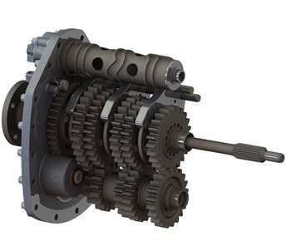
Οι σπουδαστες που εκπονούν το θεμα θα έχουν τη δυνατότητα να παραπεμφθούν σε σχετικη βιβλιογραφία σχεδιασμού και υπολογισμού κιβωτίων ταχυτήτων καθώς και θα έχουν πρόσβαση σε δεδομένα για την πρόσφυση των ελαστικών και την αεροδυναμική μορφή της μοτοσυκλέτας
Κελυφος κιβωτίου ταχυτήτων αποσπώμενο

